Slide 1
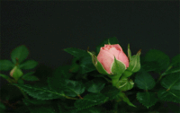
স্বাগতম

Slide 2
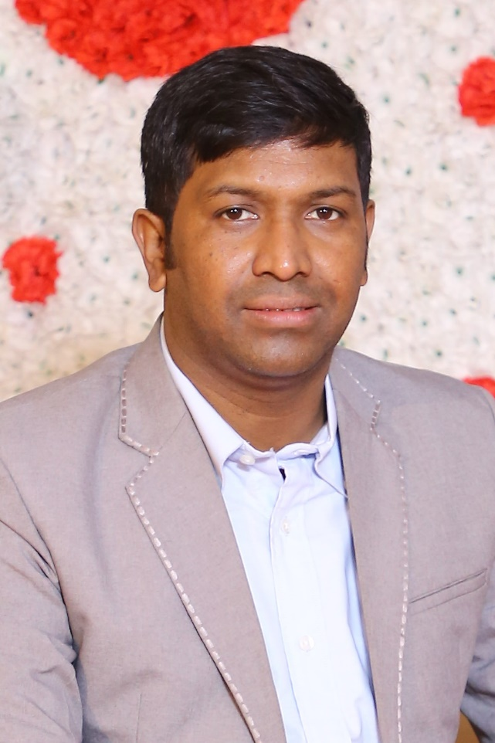
শিক্ষকের পরিচিতি
নামঃ বাবলু রঞ্জন দাস
পদবিঃ সহকারী শিক্ষক
খন্দকার বাজার সপ্রাবি।
উপজেলাঃ ওসমানীনগর
জেলাঃ সিলেট।

Slide 3
পাঠ পরিচিতি
বিষয়ঃ বাংলা
শ্রেণিঃ চতুর্থ
অধ্যায়ঃ ৪র্থ
পাঠের নামঃ বাংলার খোকা
পাঠ্যাংশঃ ১৯২০ সালের------হয় খোকা।
সময়ঃ ৪০ মিঃ

Slide 4
শিখনফল
শোনাঃ ১-১-১ বাংলা যুক্তবর্ণ সহযোগে গঠিত শব্দ শুনে বুঝতে পারবে।
১-২-১ সহজ বাক্য শুনে বুঝতে পারবে।
১-৩-১ নির্দেশনা প্রশ্ন,অনুরোধ ঘোষনা,আদেশ শুনে বুঝতে পারবে।
বলাঃ ২-৪-১গল্প ও রুপকথার মূল বিষয় ও ভাব বলতে পারবে।
১-১-১যুক্তবর্ণ সহযোগে তৈরি শব্দ ওএরুপ শব্দ যুক্ত বাক্য
স্পষ্ট ও শুদ্ধভাবে বলতে পারবে।
পড়াঃ ১-৪-১ পাঠ্যপুস্তক ও সমমানের বইয়ের শব্দও বাক্য শ্রবণযোগ্য,
স্পষ্ট স্বরে ও প্রমিত উচ্চারনে যথাসম্ভব স্বাভাবিক গতিতে পড়তে পারবে।
১-৪-২ পাঠে ব্যবহৃত বাক্য শুদ্ধভাবে পড়তে পারবে।
লেখাঃ ১-৫-১ পাঠ ও পাঠ বহিভূত শব্দ ব্যবহার করে নতুন নতুন বাক্য লিখতে পারবে।

Slide 5
এসো একটি গান শুনি

Slide 6
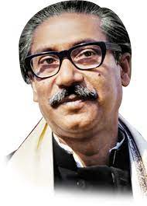
বলতো ছবিটি কার?

Slide 7
পূর্বজ্ঞান যাচাইঃ
আমাদের জাতির জনকের নাম কি?
বঙ্গবন্ধু শেখ মুজিবুর রহমান।
তিনি কোন জেলায় জন্ম গ্রহন করেন?
গোপালগঞ্জ জেলা

Slide 8
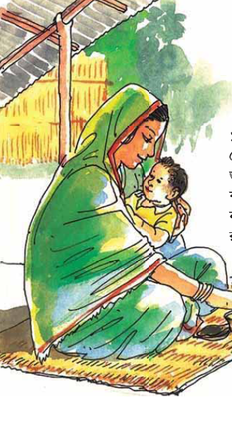
আজকের পাঠ
বাংলার খোকা

Slide 9
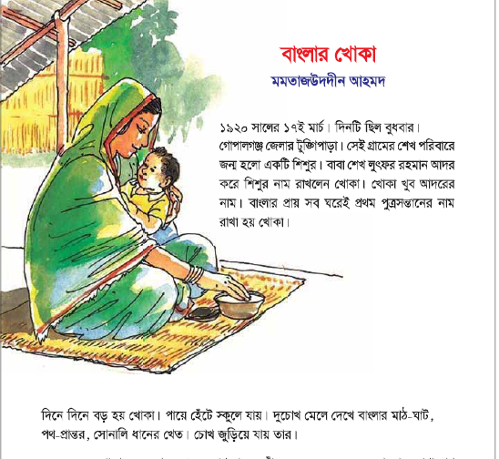
আর্দশ পাঠ

Slide 10
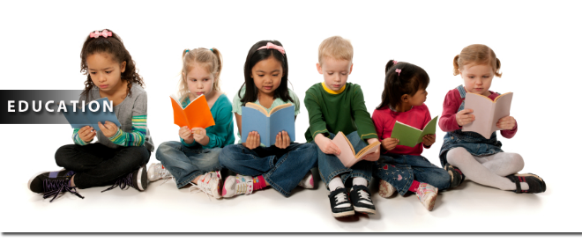
সরব পাঠ

Slide 11
যুক্তবর্ণ গুলো ভেঙ্গে দেখি
ঞ্জ= ঞ+জ
স্ক= স+ক
ন্ত= ন+ত

Slide 12
শব্দের অর্থ জেনে নেই
নিবিড়=গভীর
আবদার=বায়না

Slide 13
জোড়ায় কাজ
যুক্তবর্ন ভেঙ্গে দেখাও
ঞ্জ =
স্ক =

Slide 14
মূল্যায়ন
১ খোকা কোন জেলায় জন্ম গ্রহন করেন?
২ খোকার বাবার নাম কী?
৩ খোকা কত সালে জন্ম গ্রহন করেন?
৪ খোকা দুই চোখ মেলে কী দেখেন?
১]গোপালগঞ্জ জেলায়
২]বাবা শেখ লুৎফর রহমান
3] 1920 সালে ১৭ই মার্চ।
৪] দু চোখ মেলে দেখে বাংলার মাঠ-ঘাট,পথ-প্রান্তর,সোনালি ধানের খেত।

Slide 15
বাড়ির কাজঃ
পাঠের ৫টি শব্দ দিয়ে বাক্য গঠন করে আনতে বলবো

Slide 16
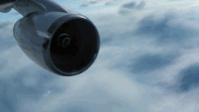
সবাইকে ধন্যবাদ।

